Slide 1
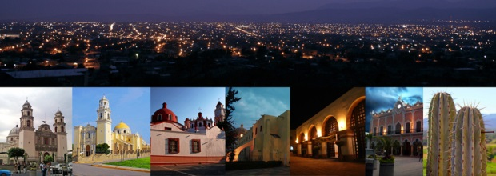
Acompañamiento pedagógico
Coordinación regional v Tehuacán

Slide 2
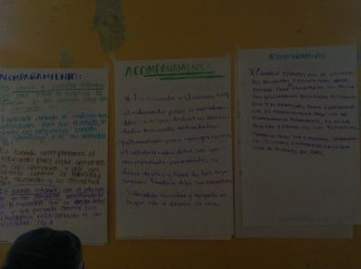
Definición de Acompañamiento elaborada por asesoras y asesores de San Sebastián Tlacotepec, San Miguel Eloxochitlán y Ajalpan Sierra.
Octubre 6 y 7 2014

Slide 3
ESTRUCTURA DE SERVICIOS EDUCATIVOS
FORMADOR ESPECIALISTA LENGUA Y COMUNICACIÓN (1 MR, CFLyE EN PLAZAS COMUNITARIAS )
FORMADOR ESPECIALISTA APTITUDES Y HABILIDADES PEDAGÓGICAS (4 MR)
ENLACE EDUCATIVO (4 MR)
FORMADOR ESPECIALISTA MATEMÁTICAS (4 MR)
ENLACE EDUCATIVO (4 MR)
RESPONSABLE DE SERVICIOS EDUCATIVOS (PROYECTOS CON USO DE TIC’S EN PC Y PROPUESTA DE SALUD)
ENLACE EDUCATIVO (4 MR)

Slide 4
Organización de los servicios
Las actividades administrativas de la CZ están organizadas por un calendario general.
La última semana del mes como área de Servicios Educativos realizamos actividades de gabinete y al finalizar comentamos lo encontrado en las visitas de campo, talleres, reuniones de balance y revisión de formativas aplicadas en el mes.
En el caso de las visitas a Círculos de estudio si se detecta una problemática generalizada se busca la solución de inmediato para aplicarla en el mes.

Slide 5
ORGANIZACIÓN DE LOS SERVICIOS
VISITAS A CE
REUNIONES DE BALANCE
TALLERES DEL ESQUEMA DE FORMACIÓN (ALFABETIZADORES Y ASESORES EDUCATIVOS)
ANÁLISIS DE LA INFORMACIÓN
REUNIONES CIDAP

Slide 6
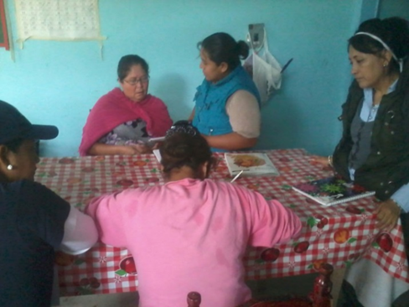
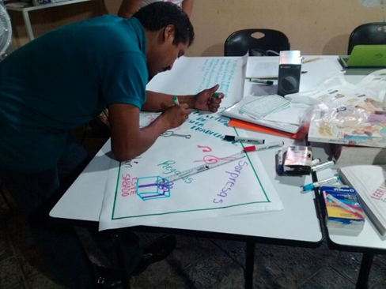
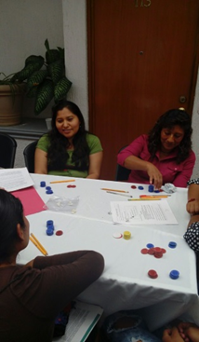
Visitas a círculos de estudio
Observación.
Detección de necesidades.
Modelaje.
Realimentación.
Registro.

Slide 7
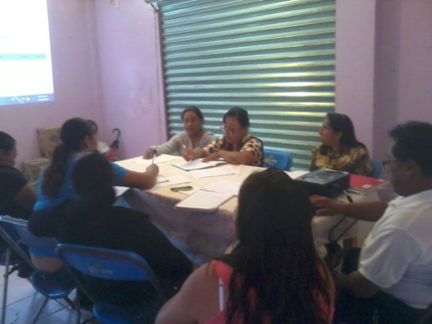
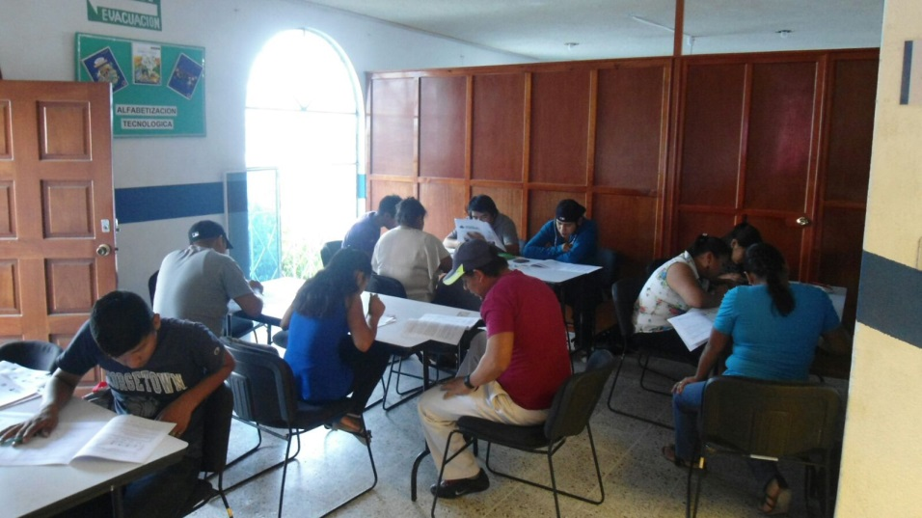
Reuniones de balance
Se programan en coordinación con el Técnico Docente.
Temáticas:
Debilidades en la metodología
Aplicación de formativas
Reportes de SASA

Slide 8
Talleres del esquema de formación
Para el caso del esquema del alfabetizador, se confrontó la base de datos de asesores activos en SASA contra los asesores que han recibido formación del esquema.
Se realizó la programación, priorizando el esquema del alfabetizador.
Formación de asesores, se hizo el mismo proceso para la formación inicial y continua 1 del esquema, además se actualizó la guía de formación inicial, acorde al nuevo paquete del Asesor del MEVyT y se elaboró el juego de la Oca “Las Tareas del Asesor”.
Para la continua 2, se seleccionaron asesores de las micro regiones atendidas por los formadores especialistas de acuerdo a los resultados de valoración, atención y UCN’s.

Slide 9
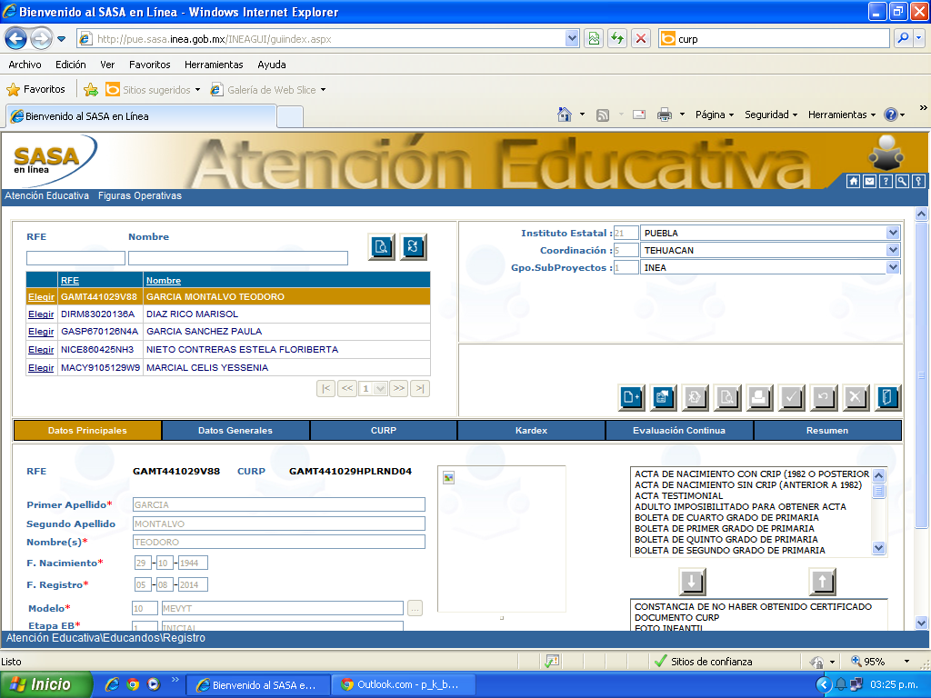
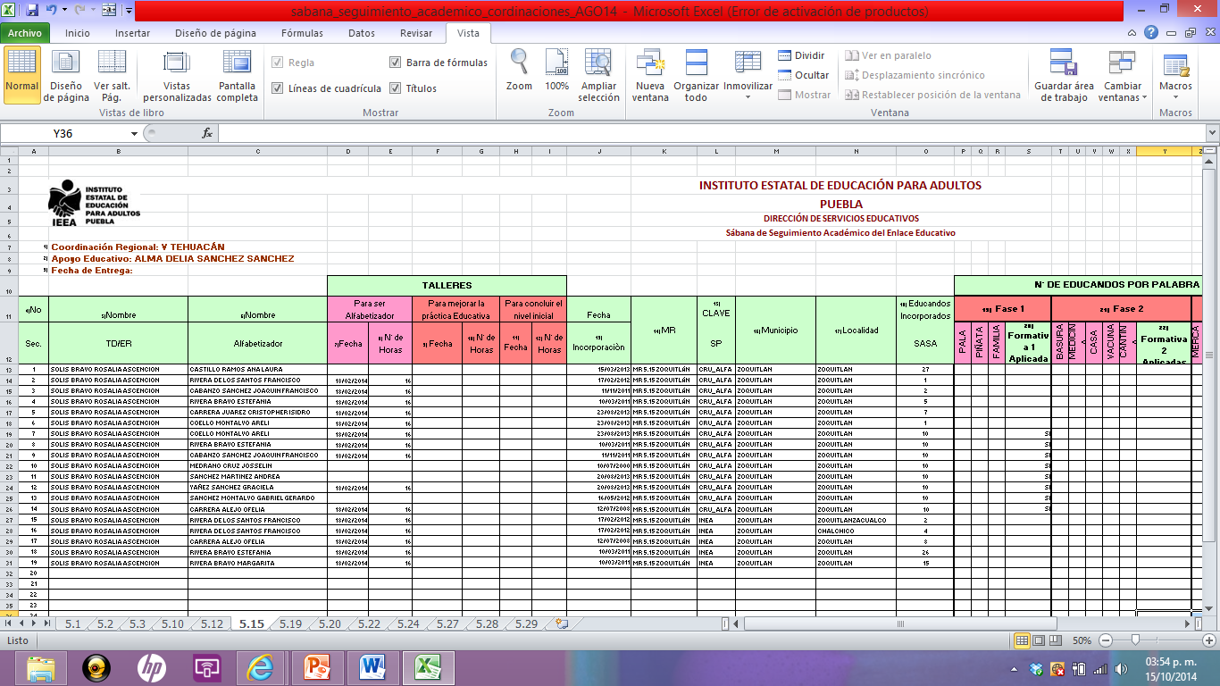
Análisis de la información y Seguimiento
REPORTES
SABANA DE SEGUIMIENTO

Slide 10
Reuniones cidap
Se ha compartido el esquema de formación, las distintas problemáticas detectadas en las visitas a CE, se ha sensibilizado a los compañeros en la importancia de la formación Continua y de que las figuras cuenten con su esquema de formación completo.

Slide 11
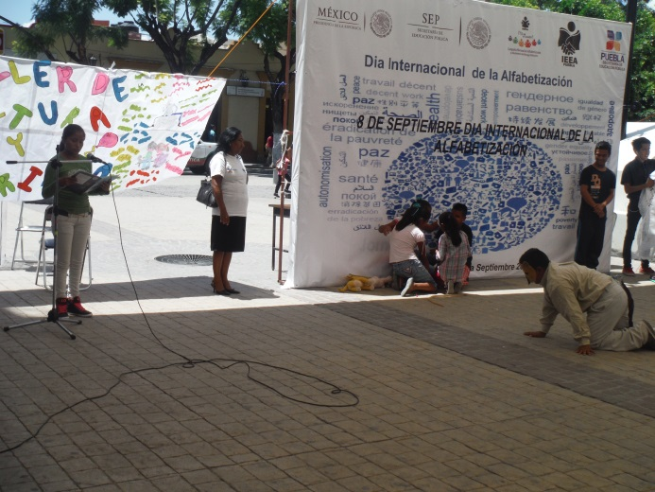
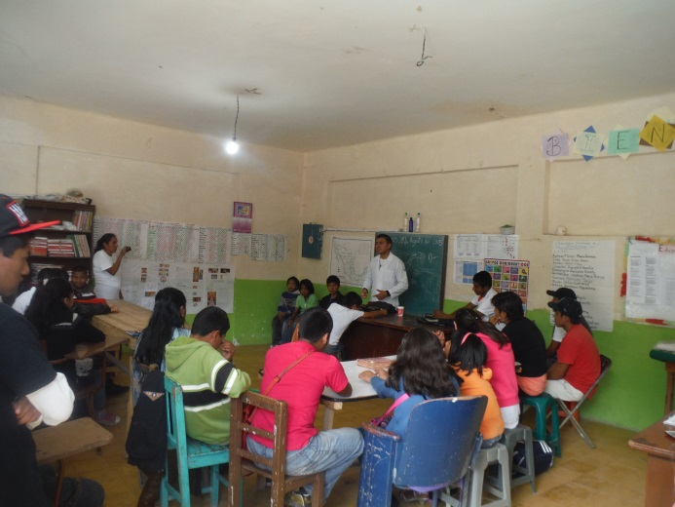
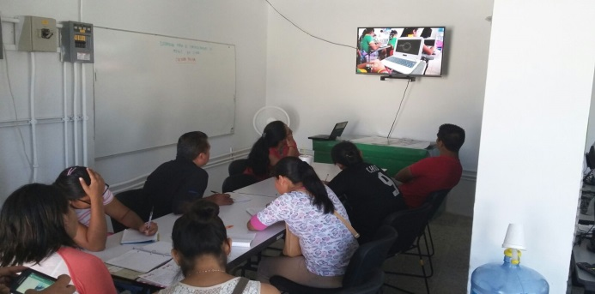
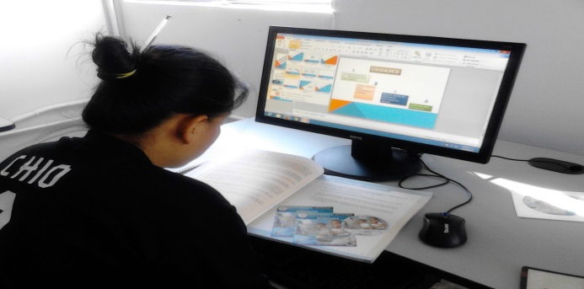
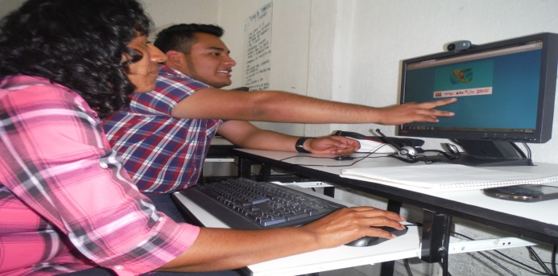
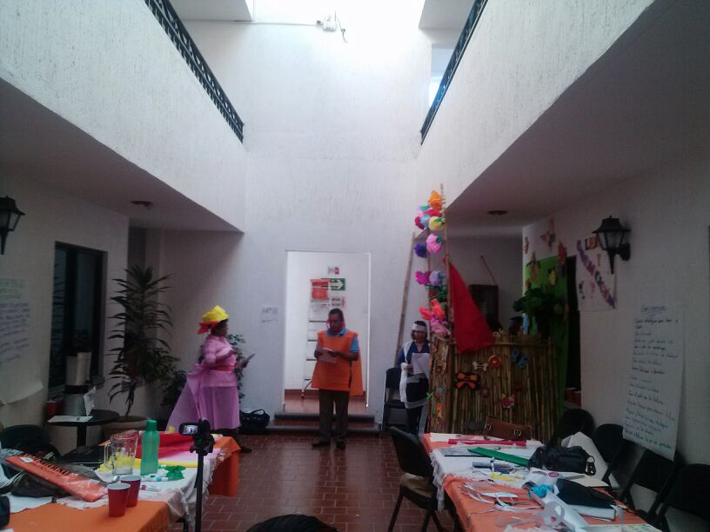
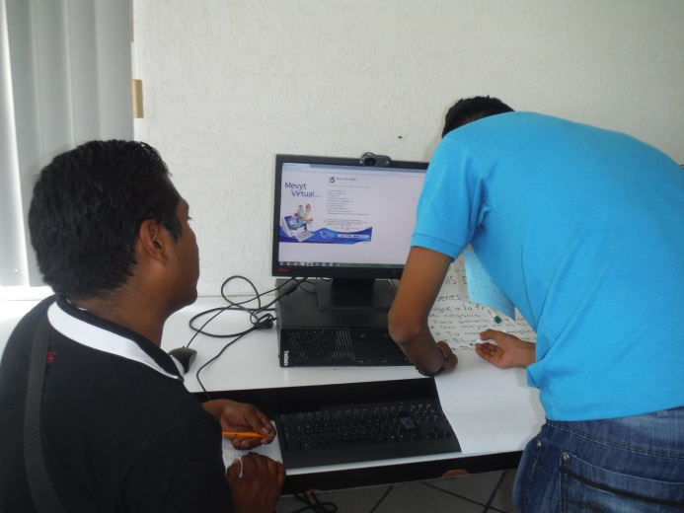
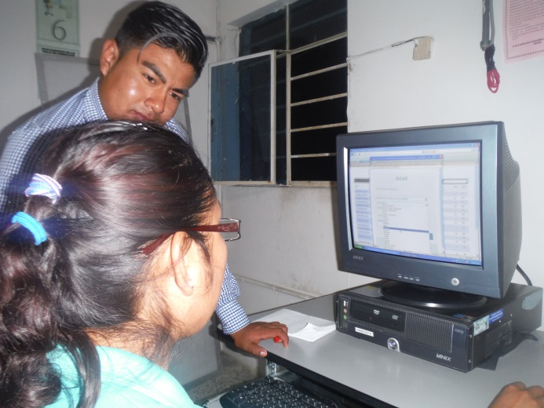
PROYECTOS EDUCATIVOS CON TIC

Slide 12
PROBLEMÁTICAS
Algunos asesores realizan asesorías individuales, ya que los educandos no tienen tiempo para asistir de forma grupal.
Las reuniones de balance programadas por el Técnico Docente de la micro región primordialmente se enfocan a cuestiones operativas, donde es posible que el Enlace Educativo se coordine con las figuras las reuniones van más enfocadas a aspectos académicos.
Algunas micro regiones no están registrando en SAAE, se generaron problemas después de la actualización de la plataforma.
Las formativas las aplica el asesor de forma grupal sin observar todo el proceso, lo que no permite identificar problemáticas presentadas por los educandos al contestarlas.
Los asesores no realizan programa de realimentación, ésta la hacen después de calificar la formativa sin prepararse previamente.
No respetan fechas de aplicación de formativas en la solicitud, por lo que en algunos casos no es posible observar el proceso.
Algunos asesores siguen firmando hojas de avance al momento de la aplicación, a pesar de haber sido sensibilizados en la importancia de su correcto llenado.

Slide 13
propuestas
Que en el SAAE se habilite una cuenta para el área de Servicios Educativos, donde podamos exportar reportes de las actividades que están registrando los asesores, ejemplo:
Ejemplo: Asesores con registro en SAAE por Micro región.

Slide 14
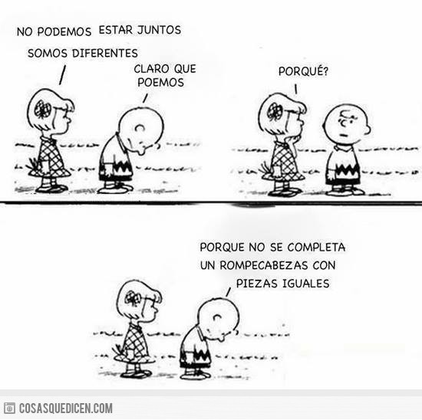
“somos el texto y el pretexto para estar juntos”
GRACIAS

